Slide 1


论
文
答
辩
信息科学与技术学院 2017软工4班
基于深度学习的中药推荐方法的研究和实现
答辩人：邹刘文（2017111093）
指导老师：张海波副教授

Slide 2

目 录
第一部分
选题概述
3
第二部分
相关理论和技术
7
第三部分
中药推荐模型
11
第四部分
中药推荐的算法实验
20
第五部分
中药推荐的可视化系统
31
第六部分
总结和展望
34

Slide 3
1
选题概述
1-1 选题背景
1-2 选题意义
1-3 研究现状

Slide 4
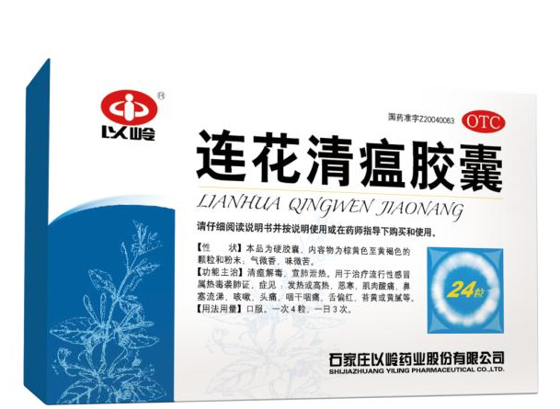

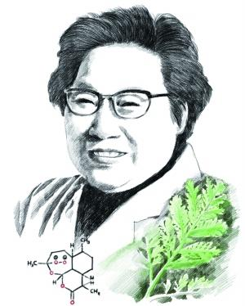
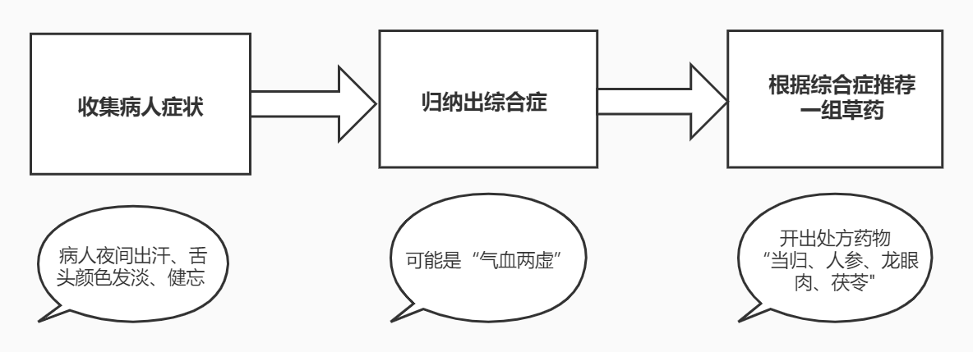
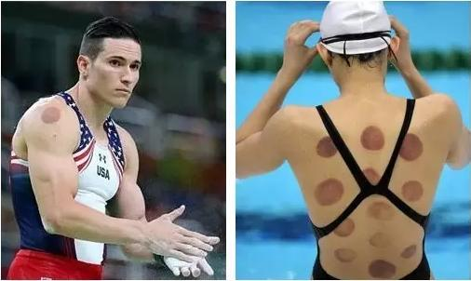
不同医生可能会给出不一致的处方建议
1-1
选 题 背 景
同一处方对不同患者的治疗有所不同
中药具有神奇的疗效，然而中医药类似于黑箱的药理性质，在我国现代化的医疗体系中未受到长足的重视。
传统中成药治疗新冠状肺炎
屠呦呦团队提取青蒿素拯救百万疟疾患者
拔火罐风靡里约奥运会
用计算机技术将中医问诊过程建模为中药推荐问题， 即根据一组症状来推荐一组中药。

Slide 5
1-2
选 题 意 义
医生
为专家开具处方提供合理建议，实现不同专家之间的知识共享
病人
帮助普通人通过饮食来辅助疾病的预防和诊断
中医学
将杂乱的中医问诊过程标准化、可重复化，
使得中医成为屠呦呦女士所说的“中国献给世界的礼物”

Slide 6
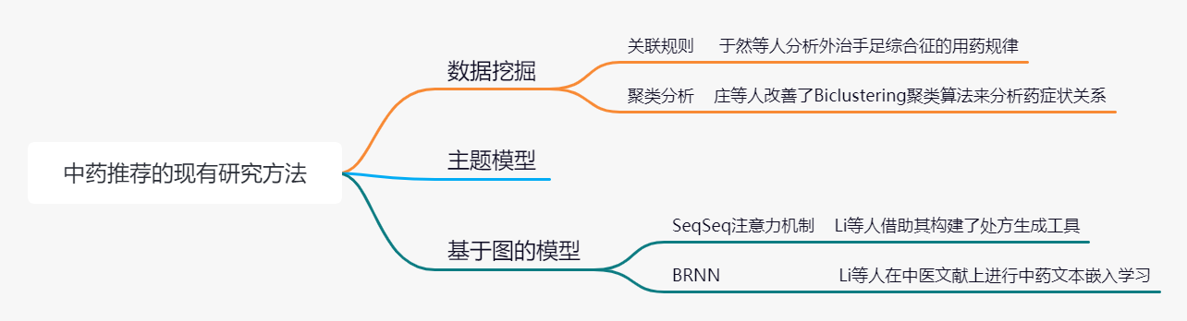
1-3
研究现状

Slide 7
2
相关理论和技术
2-1 图神经网络
2-2 推荐策略
2-3 图神经网络在推荐中的应用

Slide 8
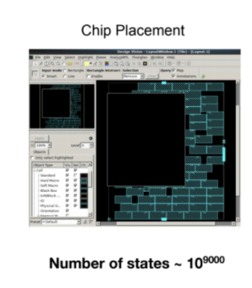
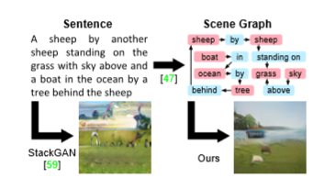
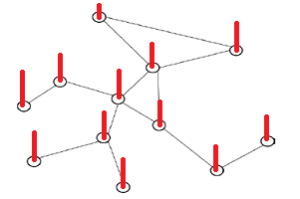
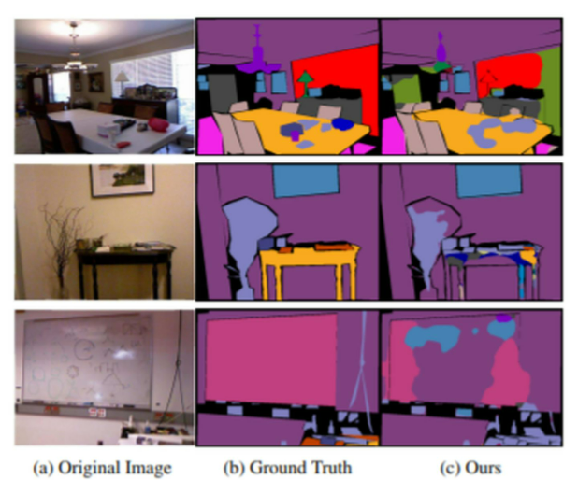
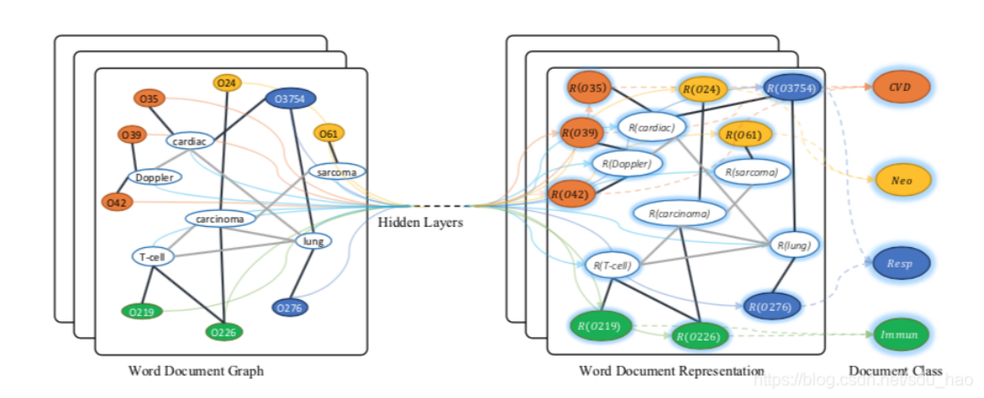

2-1
图神经网络
GNN优化硬件芯片的电路布局
用GNN根据场景描述语句生成图片
$$G=\left(V,E\right)$$
GNN是图嵌入表示领域中
一个全新的强有力工具
textGCN用于分本分类
三维图神经网络（3DGNN）用于语义分割

Slide 9
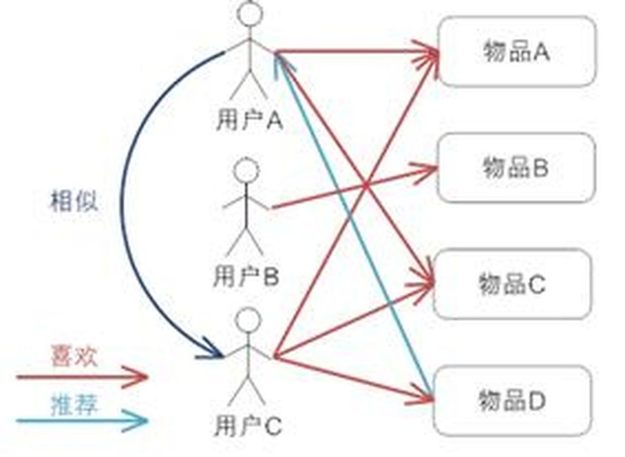
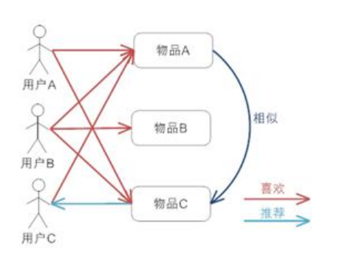
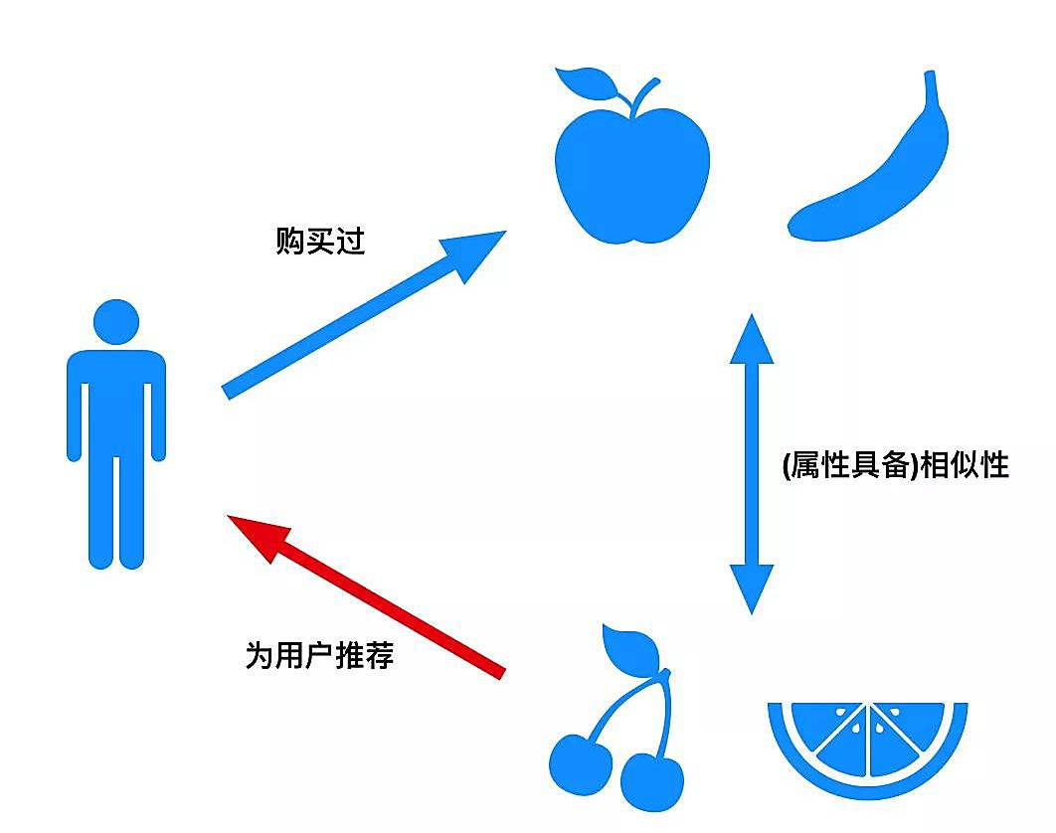
2-2
推荐策略
基于内容的推荐
基于用户的
基于物品项的
协同过滤推荐
混合推荐算法（使用前融合、中融合和后融合算法）

Slide 10
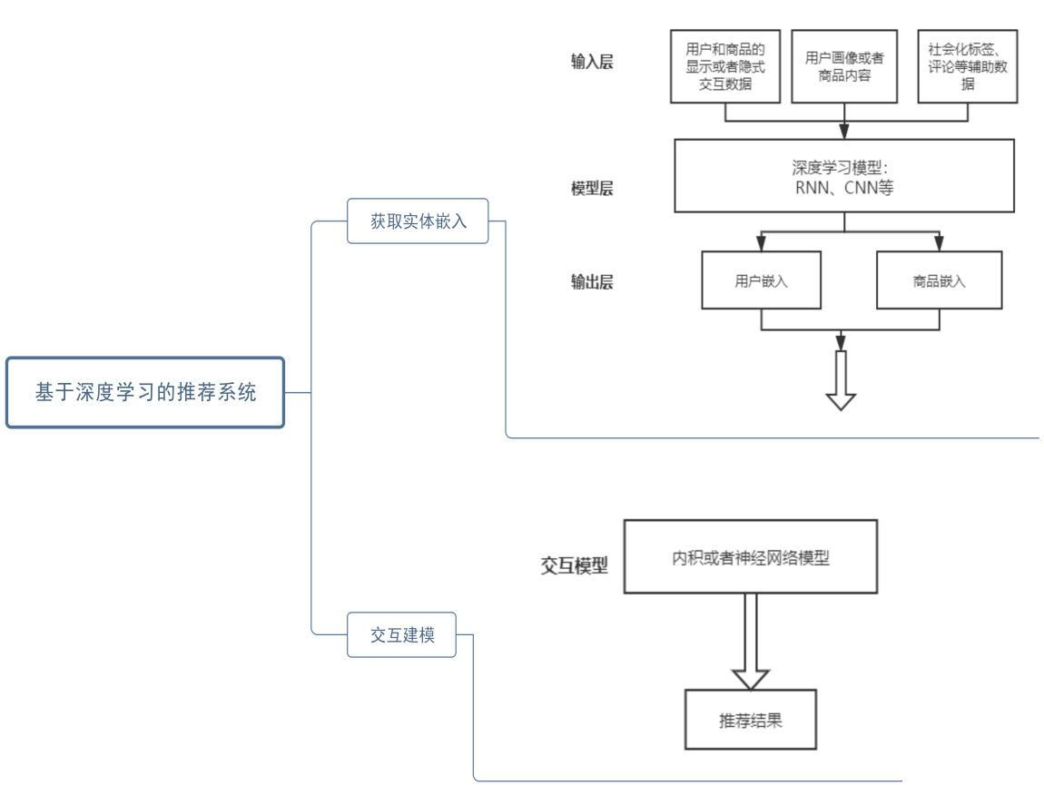
2-3
图神经网络在推荐中的应用
换用图神经网络来获取实体嵌入

Slide 11
3
中药推荐模型
3-1 中药推荐模型的基本框架
3-2 结合综合症归纳的SMGCN
3-3 经典图推荐模型

Slide 12
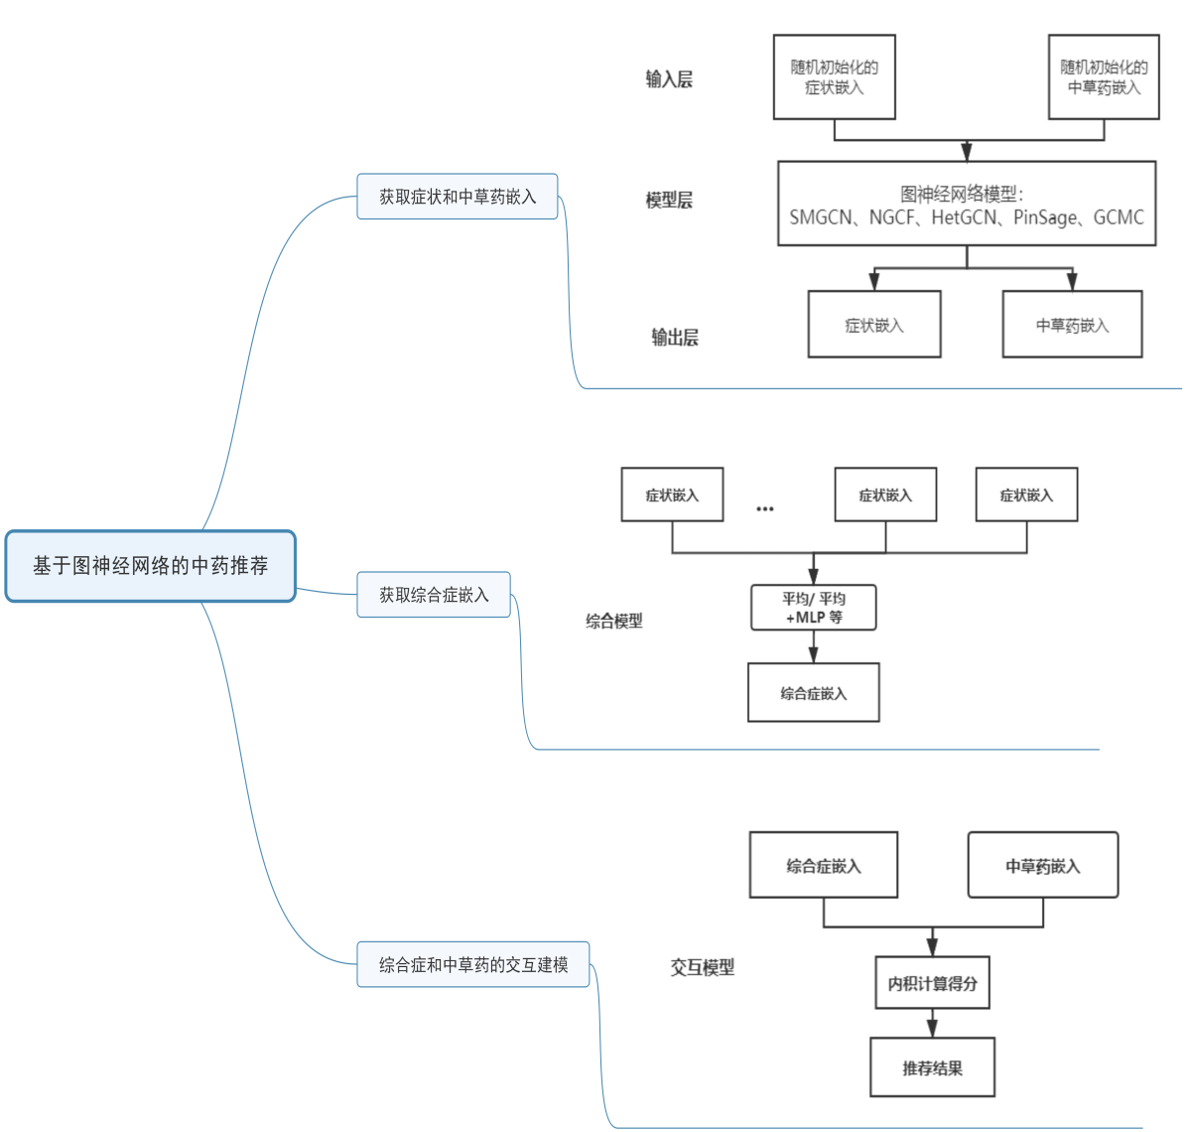
3-1
中药推荐模型的基本框架
参数化症状和中药
（获取症状和中药的有效嵌入）
重构症状-中药的治疗关系矩阵

Slide 13
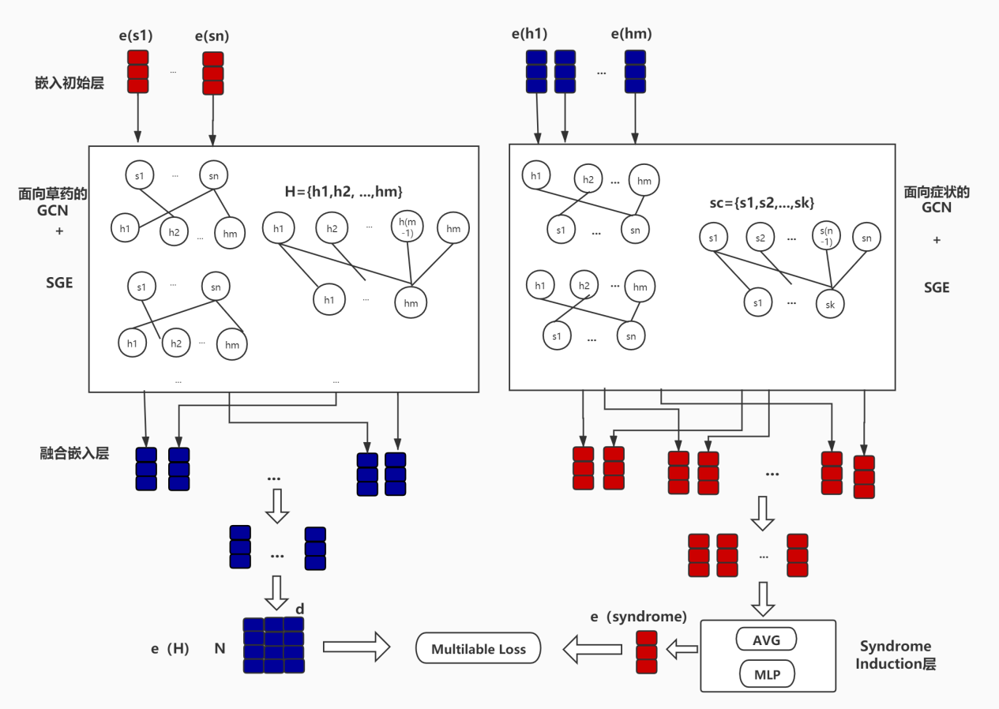
3-2
结合综合征归纳过程的SMGCN模型-
整体架构(1/3)
随机初始化的草药嵌入
随机初始化的症状嵌入
面向草药的Bipar-GCN
面向症状的Bipar-GCN
+ SGE
+ SGE
草药
合并
嵌入
症状
合并
嵌入
综合症嵌入

Slide 14
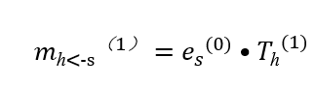
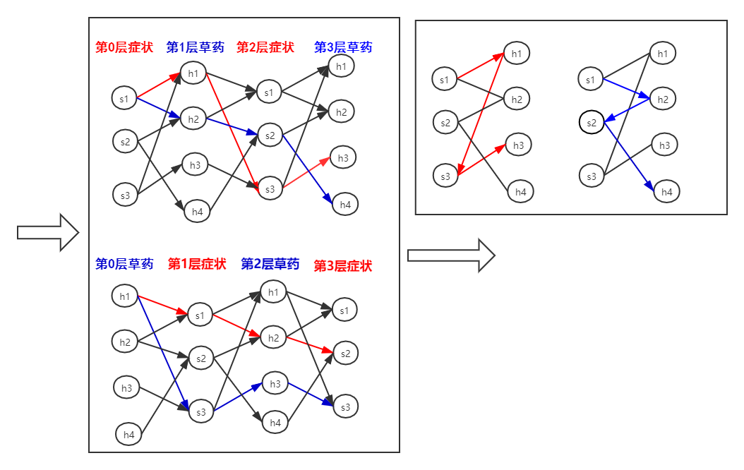
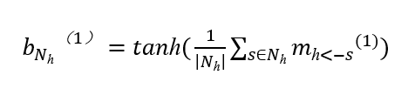
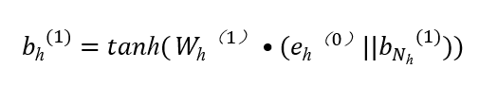
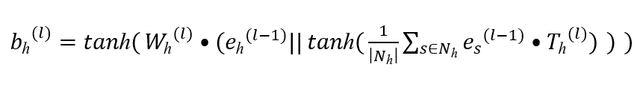
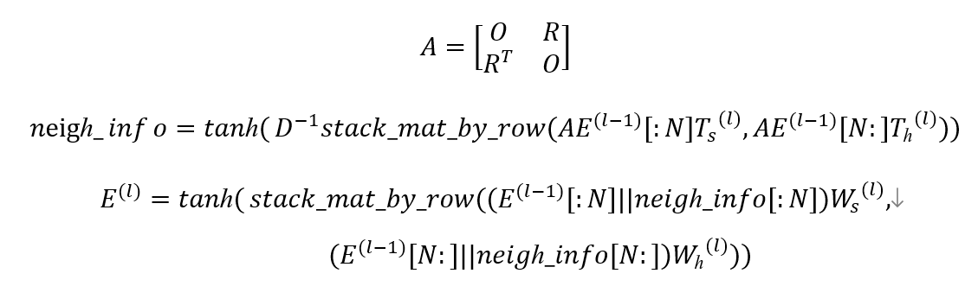
3-2
结合综合征归纳过程的SMGCN模型-BiparGCN(2/3)
邻居消息构造
聚合邻居消息
单一节点
更新节点自身消息
多层传播
矩阵传播形式
Bipar-GCN能很好地利用高阶连通性捕获协同信号

Slide 15
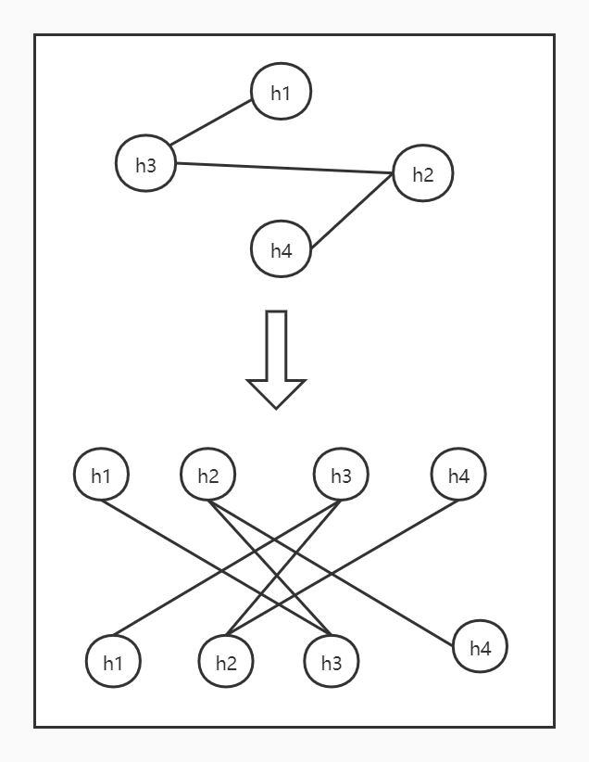
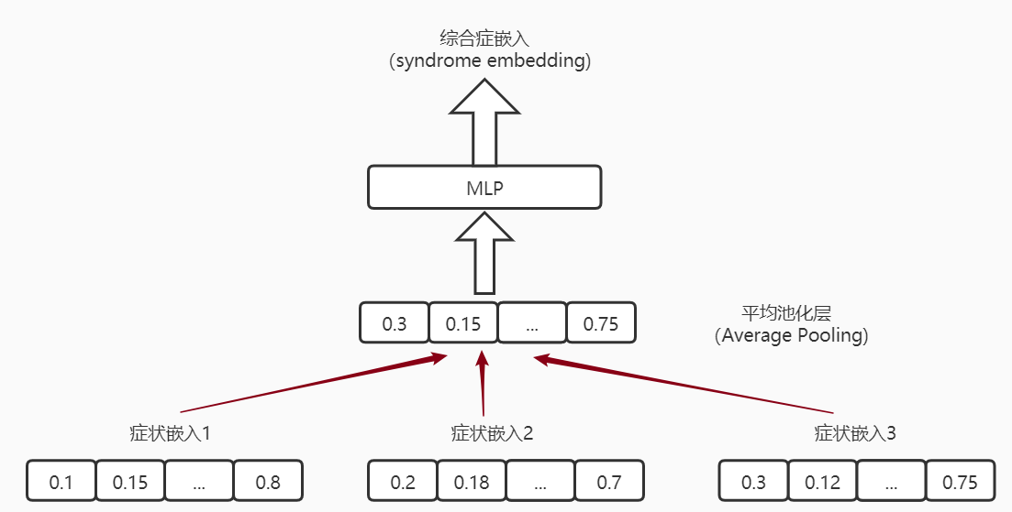
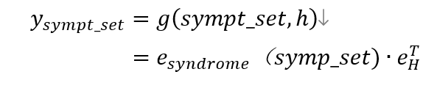
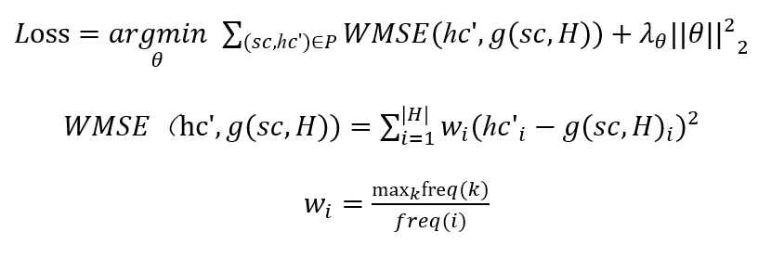
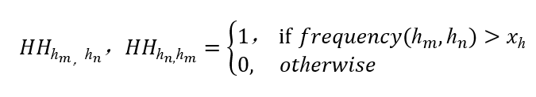
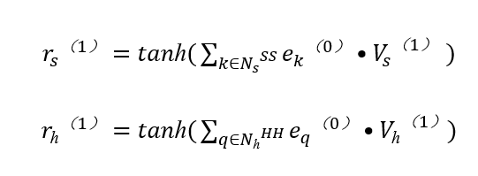
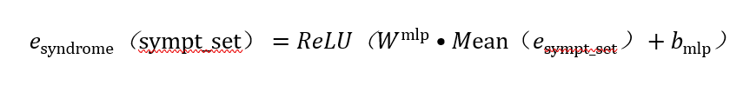
3-2
结合综合征归纳过程的SMGCN模型-
SGE SI Training(3/3)
模型的训练

Slide 16
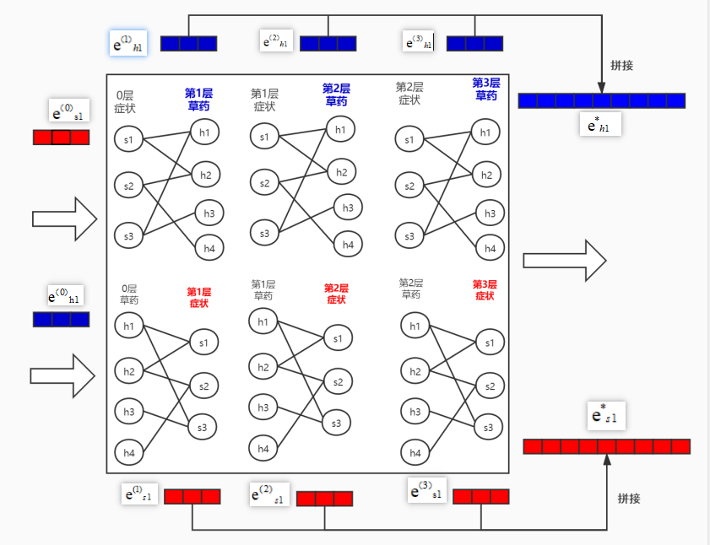
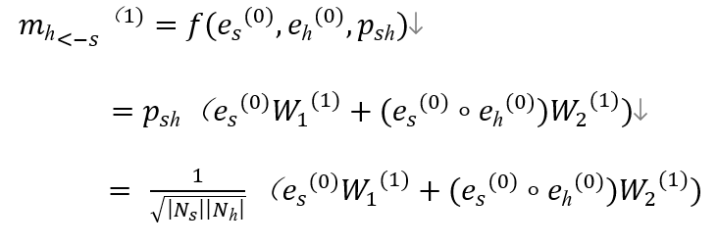
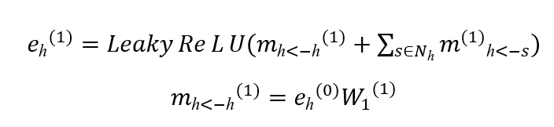
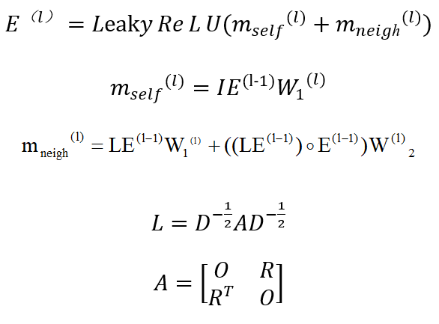
Neural graph collaborative ﬁltering.2019. SIGIR
3-3
经典图推荐模型-NGCF
中科大何向南团队-GNN的CF推荐模型
迁移
BPR损失 改为 MultiLabel损失
增加SI（使用平均池化）

Slide 17
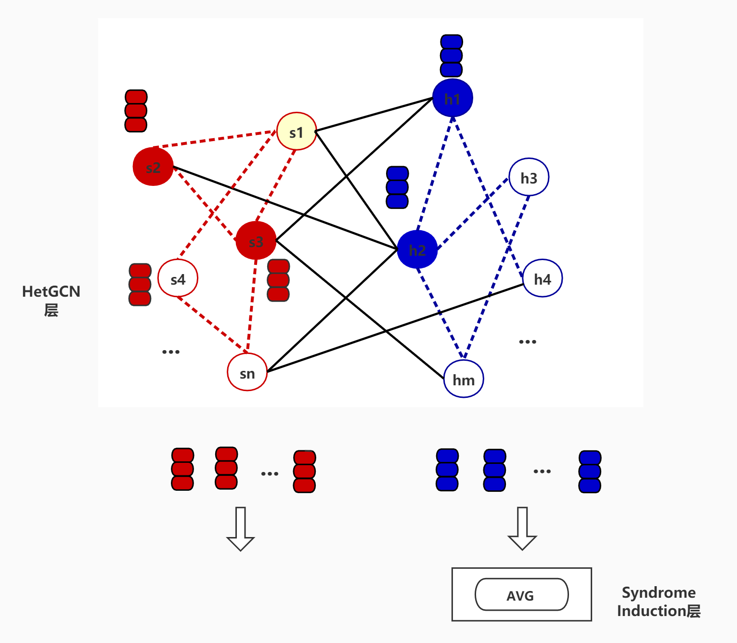
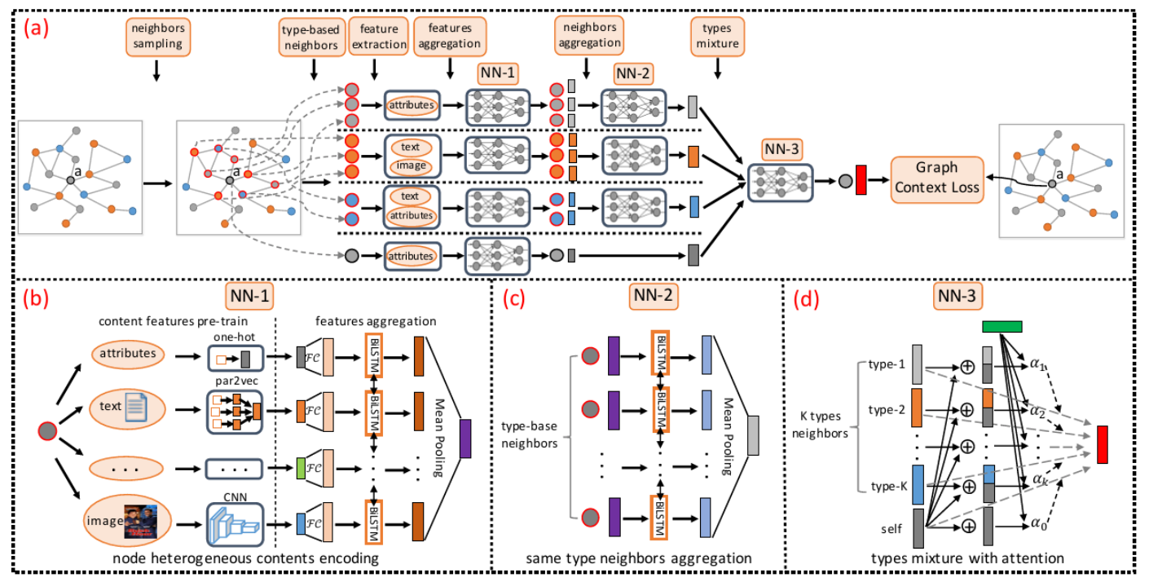
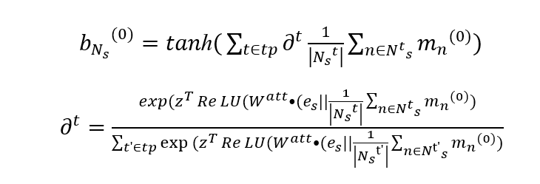
3-3
经典图推荐模型-HetGCN
Heterogeneous Graph Neural Network. 2019. SIGKDD
HetGNN 异质图上的实体嵌入学习
迁移
症状-症状、症状-草药、草药-草药图组成的异质图
BPR损失 改为 MultiLabel损失
增加SI（使用平均池化）

Slide 18
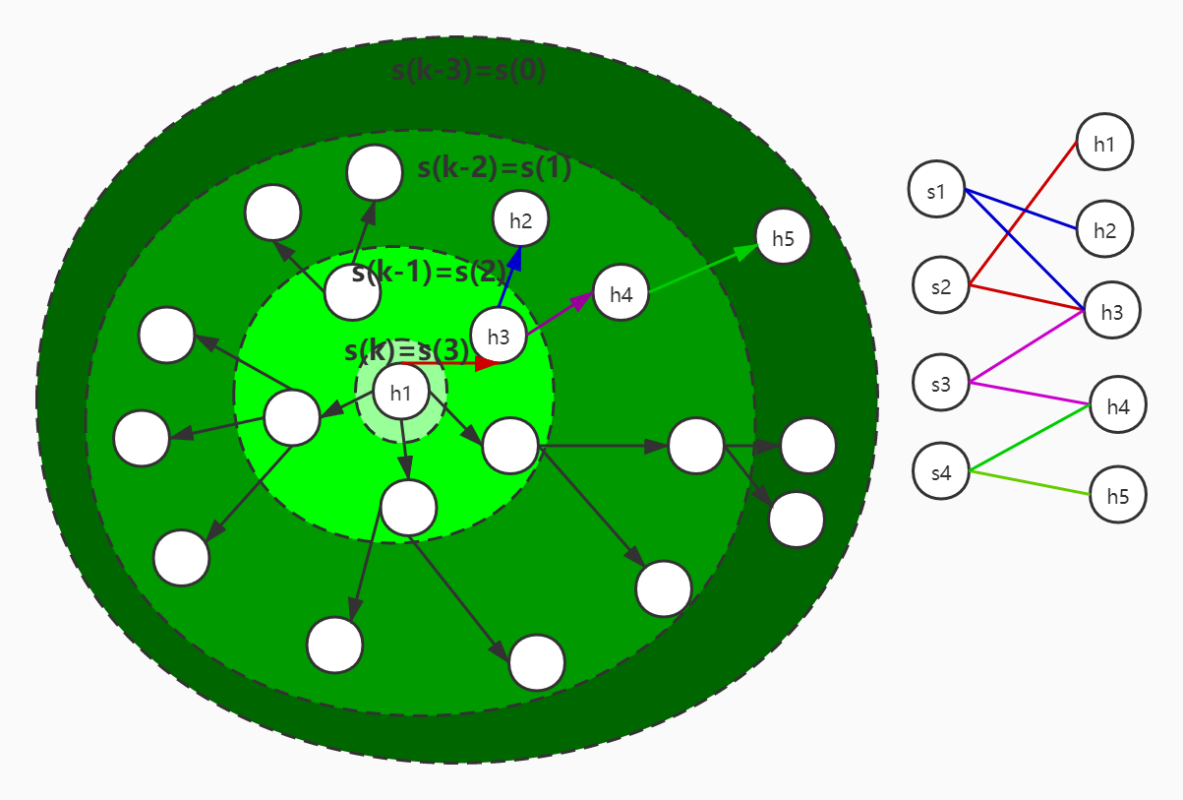
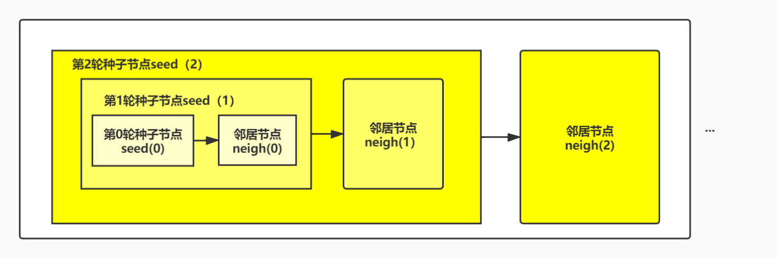
3-3
经典图推荐模型-
PinSage(1/2)
（1）多层采样过程
种子节点采样邻居的过程：
基于重启策略的随机游走重要性采样
Graph convolutional neural networks for web-scale recommender systems.2018.SIGKDD
迁移
多层采样：
每次采样得到的邻居节点都和原节点一起作为新的种子节点
图上节点和边数量达数亿级别时
可采用的工业推荐算法

Slide 19
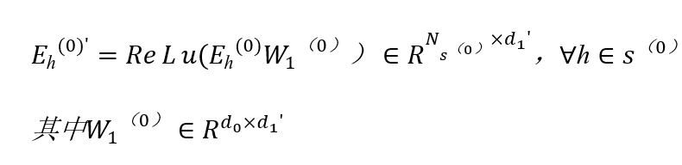
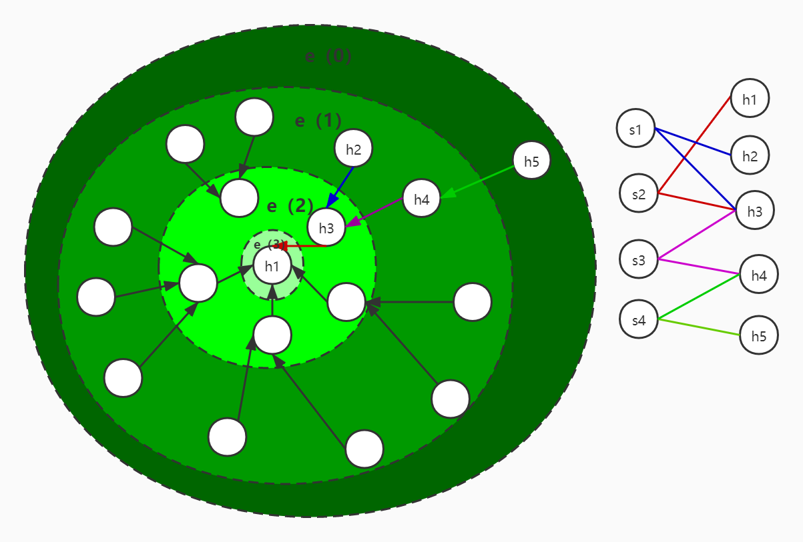
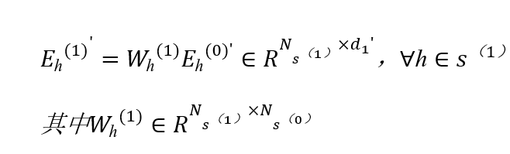
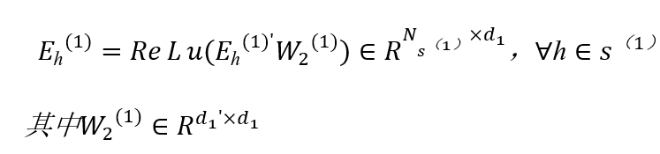
3-3
经典图推荐模型-
PinSage(2/2)
（2）多级嵌入传播层
（3）训练
BPR损失 改为 MultiLabel损失
增加SI（使用平均池化）

Slide 20
04
中药推荐的算法实验
4-1 实验准备
4-2 对照实验
4-3 消融实验
4-4 超参数性能影响实验

Slide 21
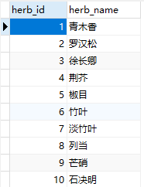
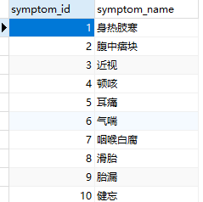
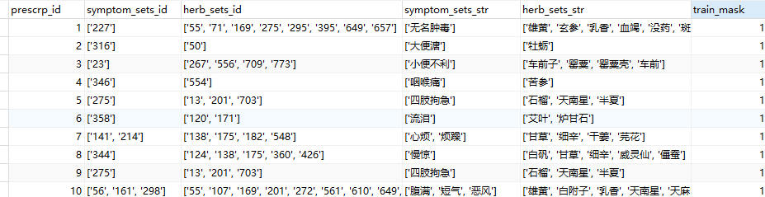
4-1
实验准备-
实验数据及预处理(1/3)
33,765经过预处理的处方数据
5,019条用作测试集
中药处方数据集来自中国工程科技知识中心(CKCEST)
28,746条用作训练集
http://zcy.ckcest.cn/tcm/

Slide 22
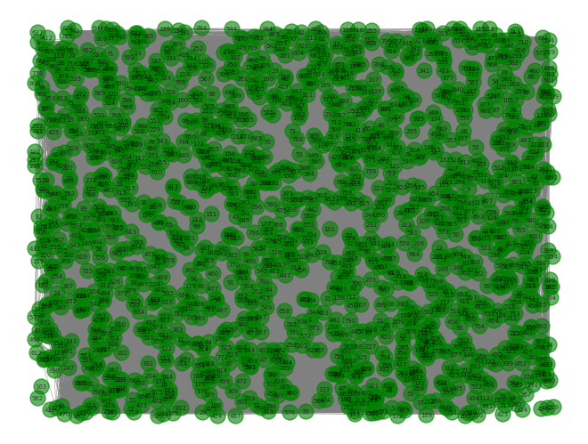
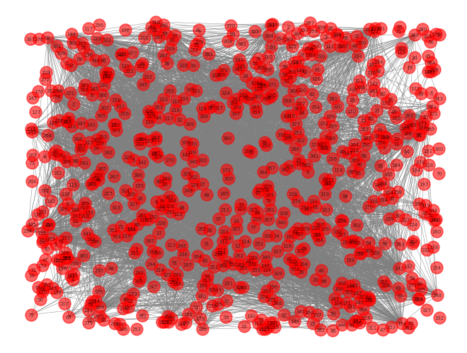
4-1
实验准备-
实验数据及预处理(2/3)
症状-症状图(390 个症状节点）

Slide 23
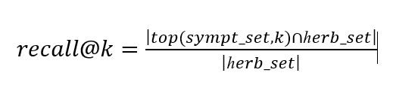
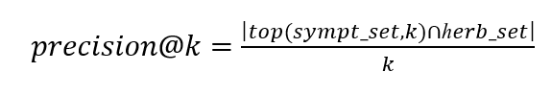
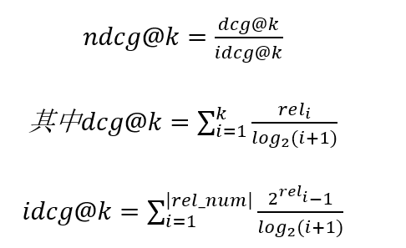
4-1
实验准备-
评价指标及实验平台(3/3)
Nvidia显卡（cuda11.0）的unbuntu服务器
回召率
准确率
vscode+python插件+openssh插件+jupyter notebook
tensorflow1.14
归一化折损累积增益
pytorch 1.7.0 + dgl 0.6.1
tensorboardX 2.2
networkx 2.5.1 + matplotlib 3.3.4

Slide 24
4-2
对照实验(1/2)
模型 | r@5 | r@10 | r@20 | p@5 | p@10 | p@20 | ndcg@5 | ndcg@10 | ndgc@20
PinSage | 0.22012 | 0.35498 | 0.53886 | 0.30317 | 0.24754 | 0.19024 | 0.38386 | 0.45925 | 0.57925
NGCF | 0.20385 | 0.31816 | 0.46565 | 0.28193 | 0.22347 | 0.16519 | 0.37875 | 0.45493 | 0.55811
HetGCN | 0.20238 | 0.31838 | 0.46731 | 0.28037 | 0.22325 | 0.16549 | 0.37794 | 0.45523 | 0.55910
SMGCN | 0.20760 | 0.32288 | 0.47376 | 0.28703 | 0.22700 | 0.16819 | 0.38669 | 0.46142 | 0.56586
By HetGCN | 2.21% | 1.93% | 1.13% | 2.02% | 1.83% | 1.32% | 1.78% | 1.31% | 0.98%
By NGCF | 1.84% | 1.48% | 1.74% | 1.81% | 1.58% | 1.82% | 2.10% | 1.43% | 1.39%
By PinSage | -5.69% | -9.04% | -12.08% | -5.32% | -8.30% | -11.60% | 0.74% | 0.47% | -2.31%
综合推荐效果：PinSage > SMGCN > NGCF > HetGCN

Slide 25




4-2
对照实验(2/2)
参数总量：SMGCN > HetGCN > NGCF > PinSage
模型 | 参数总量 | 运行时间 | 单位参数的训练时长
SMGCN | 381888 | 5030.7s | 0.01317s
HetGCN | 363968 | 9076.5s | 0.02494s
NGCF | 159552 | 5684.6s | 0.03563s
PinSage | 134656 | 18493.7s | 0.13734s
运行时间：SMGCN < NGCF < HetGCN < PinSage
单位参数的训练时间:
SMGCN < HetGCN < NGCF < PinSage
SMGCN
NGCF
HetGCN
PinSage

Slide 26

4-3
消融实验(1/3)
SMGCN模型与其他子模型的测试得分情况
submodel | r@5 | p@5 | ndcg@5
NGCF | 0.20385 | 0.28193 | 0.37875
Bipar-GCN | 0.09855 | 0.13899 | 0.23603
Bipar-GCN w SGE | 0.15921 | 0.22837 | 0.33657
Bipar-GCN w SI | 0.10655 | 0.15409 | 0.22023
SMGCN | 0.20760 | 0.28703 | 0.38669
SGE | 0.18585 | 0.26356 | 0.36326
SGE w SI | 0.20429 | 0.28356 | 0.38381

Slide 27
4-3
消融实验(2/3)
传统模型添加SI后的效果对比
添加SGE组件后的模型效果对比
模型 | r@5 | p@5 | ndcg@5
NGCF | 0.20385 | 0.28193 | 0.37875
NGCF w SI | 0.20644 | 0.28448 | 0.38300
HetGCN | 0.20238 | 0.28037 | 0.37794
HetGCN w SI | 0.18744 | 0.26627 | 0.35897
PinSage | 0.22012 | 0.30317 | 0.38386
PinSage w SI | 0.21693 | 0.30201 | 0.38334
 | r@5 | p@5 | ndcg@5 | Avg
Bipar-GCN | 0.09855 | 0.13899 | 0.23603
Bipar-GCN w SGE | 0.15921 | 0.22837 | 0.33657
Improved. | 64.55% | 64.31% | 42.60% | 57.15%
Bipar-GCN w SI | 0.10655 | 0.15409 | 0.22023
SMGCN | 0.20760 | 0.28703 | 0.38669
Improved. | 94.84% | 86.27% | 75.58% | 85.56%

Slide 28
4-3
消融实验(3/3)
添加了SI组件后的模型效果对比
结论：
 | p@5 | r@5 | ndcg@5 | Avg
Bipar-GCN | 0.09855 | 0.13899 | 0.23603
Bipar-GCN w SI | 0.10655 | 0.15409 | 0.22023
Improved. | 8.12% | 10.86% | -6.70% | 4.10%
SGE | 0.18585 | 0.26356 | 0.36326
SGE w SI | 0.20429 | 0.28356 | 0.38381
Improved. | 9.92% | 7.59% | 5.66% | 7.72%
Bipar-GCN w SGE | 0.15921 | 0.22837 | 0.33657
SMGCN | 0.20760 | 0.28703 | 0.38669
Improved. | 30.40% | 25.69% | 14.90% | 23.66%
（1）SGE组件相比Bipar-GCN包含了更有价值的协同信息
（2）SGE和SI组件都有嵌入增强能力，但是SGE增强效果明显，SI较弱
（3）SI并不能总是起到嵌入增强作用，HetGCN与PinSage添加了SI后效果减弱

Slide 29

4-4
超参数性能影响实验(1/2)
要求：
前面超参实验得到的所有最佳超参值都要用在本轮超参实验的参数设定中

Slide 30

4-4
超参数性能影响实验(2/2)
超参数实验结果汇总
X_{h} | r@5 | p@5 | ndcg@5
10 | 0.15803 | 0.22861 | 0.33650
20 | 0.15703 | 0.22738 | 0.33387
30 | 0.16641 | 0.23786 | 0.34376
40 | 0.16822 | 0.24108 | 0.34441
50 | 0.16715 | 0.23833 | 0.34655
超参 | 含义 | 最佳超参值
hid_output_ratio | Bipar-GCN中隐藏层和输出层的维度大小关系 | 4/4
bipartite_gcn_num_layer | Bipar-GCN中GCN的层数 | 1
sge_num_layer | SGE中GCN的层数 | 1
herb_threshold | SGE中的草药阈值 | 40
sympt_threshold | SGE中的症状阈值 | 10
loss_fn | SMGCN、NGCF的损失函数 | MultiLabel
final_embed_dim | SMGCN的最终嵌入维度 | 2048
草药阈值超参实验结果

Slide 31
5
中药推荐的可视化系统
5-1 系统展示

Slide 32

5-1
系统展示(1/2)

Slide 33


5-1
系统展示(2/2)
SMGCN能预测出其他模型预测不了的草药
SMGCN模型在部分症状集上的推荐效果不如其他模型

Slide 34
6
总结和展望
6-1 总结和展望

Slide 35
6-1
总结和展望
总结：SMGCN需要快速训练部署的生产场景下理应成为首选；
SMGCN能预测出其他模型预测不了的草药。
1
2
展望：推荐模型的效果提升不高，由于安全性问题尚不能落地；
可能需要引入非线性神经网络来进行交互建模；
可以从中药推荐延拓到西药，因为西药有更多药理和数据上的支撑；

Slide 36
感谢老师们的指导！
指导老师：张海波副教授
答辩人：邹刘文（2017111093）
指导老师：张海波副教授

